Slide 1
OUT | 21
EVENTO DE LANÇAMENTO

Slide 2
APRESENTAÇÃO
FÓRUM NACIONAL DE SECRETÁRIAS E SECRETÁRIOS MUNICIPAIS DE PLANEJAMENTO E DESENVOLVIMENTO URBANO OUT | 21
O Fórum Unicidades é uma iniciativa de articulação entre secretários, secretárias e gestores municipais de todo o Brasil, incluindo Secretarias de Urbanismo, Planejamento Urbano e Política Urbana, além de autarquias municipais responsáveis pelo planejamento.​
São convidadas a fazer parte do Fórum as lideranças de secretarias e autarquias municipais responsáveis pelo ordenamento territorial, incluindo agendas de planejamento, regulação e fiscalização.

Slide 3
OBJETIVOS
FÓRUM NACIONAL DE SECRETÁRIAS E SECRETÁRIOS MUNICIPAIS DE PLANEJAMENTO E DESENVOLVIMENTO URBANO OUT | 21
Promover a troca de conhecimentos, experiências e informações entre membros do fórum.​
Fortalecer as capacidades dos membros do Fórum para a promoção do desenvolvimento urbano sustentável em suas cidades.​
Fortalecer a organização e articulação dos/as membros do Fórum para posicionamento sobre pautas dos poderes Legislativo e Executivo Federal.

Slide 4
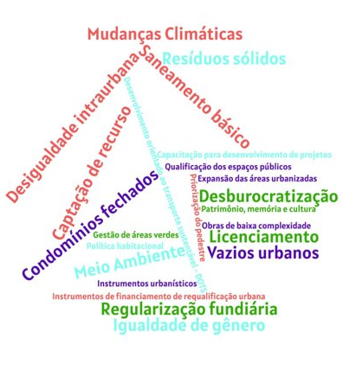
OFERTAS DE VALOR
FÓRUM NACIONAL DE SECRETÁRIAS E SECRETÁRIOS MUNICIPAIS DE PLANEJAMENTO E DESENVOLVIMENTO URBANO OUT | 21
Espaço de compartilhamento de documentos e referências.
Atividades para troca de experiências e conhecimentos entre membros do Fórum.
Articulação e conexão com outras redes e parceiros.
Eventos, workshops e capacitações em temas relevantes:
Captação de recursos federais​
Desenvolvimento de projetos​
Aplicação de instrumentos urbanísticos

Slide 5
FUNCIONAMENTO DO FÓRUM
FÓRUM NACIONAL DE SECRETÁRIAS E SECRETÁRIOS MUNICIPAIS DE PLANEJAMENTO E DESENVOLVIMENTO URBANO OUT | 21
Instâncias de Governança​
Coordenação Nacional: Núcleo de secretários/as responsáveis pela condução estratégica do fórum.​
Coordenações Regionais e Grupos de Trabalho: Instâncias de participação formadas a partir de demandas ou interesses comuns de um grupo de membros.​
Membros: instância de participação que recebe comunicações e participa de atividades, troca de experiências e construção de posicionamentos conjuntos.
Apoio Técnico​
Secretaria Executiva: Núcleo formado pelas organizações apoiadoras e mobilizadoras do fórum (WRI; FNP). ​
Gestão e engajamento ​
Estrutura de funcionamento ​
Estabelecimento de rotinas e processos​
Formulação de agenda ​
Organização de atividades​
Documentação e comunicação

Slide 6
PRÓXIMOS PASSOS
FÓRUM NACIONAL DE SECRETÁRIAS E SECRETÁRIOS MUNICIPAIS DE PLANEJAMENTO E DESENVOLVIMENTO URBANO OUT | 21
Manifestação de interesse
Coordenação
Oficina de planejamento estratégico e da governança
Implementação do plano de ação
Membros

Slide 7
OUT | 21
EVENTO DE LANÇAMENTO

